Slide 1
Lineær Progranmmering
Den mest klassiske og kendte OR Teknik
Lad os gå lige på og hårdt med et eksempel

Slide 2
WYNDOR GLASS CO.

Slide 3
Hvilke oplysninger har vi brug for for at løse problemet?
1. Hvor meget ledig kapacitet er der på hver af de tre fabrikker?
2. Hvad hvor meget kapacitet forbruger de to produkter på hver af de tre fabrikker?
3. Hvad tjener vi på de to produkter?

Slide 4
Svar på de tre spørgsmål
Spm 2
Spm 1
Nogle disse spørgsmål er nok lidt mere komlekse. F. eks. Hvad er kapacitet: kan man bare opgøre det i timer?
Ligeledes omkring dækningsbidrag: hvordan lave kalkyle for dette?
Dette antydes også p. 25
Spm 3

Slide 5
Formulere matematisk
Men når alt er kogt ned til tal så er resten “bare” matematik

Slide 6
Hvordan løser vi det lineære program?
Hvis kun to variable så kan vi løse det grafisk
Populært sagt:
“skubbe en iso – profitlinje så langt ud af som muligt indtil den slipper det brugbare område”
Se næste slide (og Figure 3.2 –3.3)

Slide 7
Den grafiske metode
Iso- profitlinjen “slipper” altid i et hjørne punkt
evt flere løsninger fordi “isoprofit linjen er parallel med en af restriktionerrne” – (men så er der stadig et optimalt hjørnepunkt)

Slide 8
Et helt generelt LP problem
Objektiv funktion eller kriterie funktion som altså er lineær
Både n: antal variable og m: antal restriktioner kunne være store tal
Eks n = 1500
og m = 1800
Det brugbare område kaldes et polyeder: altså et sæt af lineære uligheder
Et polyeder har et endeligt antal hjørnepunkter: der hvor den optimale løsning skal findes

Slide 9
Hvordan løses et LP problem generelt?
Ved hjælp af en algoritme
Simpleksalgoritmen bevæger sig fra hjørnepunkt til hjørnepunkt. Hver gang den er i et hjørnepunkt evalueres om dette hjørnepunkt er den optimale løsning og hvis ikke udpeges et nyt og bedre hjørnepunkt.

Slide 10
Simpleks algoiritmen
Behøves vi at kende matematikken bag simpleksalgoritmen?
Ja og nej
Altid godt at kende bagvedliggende teori, og det har I som matematik – økonomer rigtig gode forudsætninger for (og I lærer det senere på studiet)
Men man kan selvfølgelig bare “trykke på en knap”

Slide 11
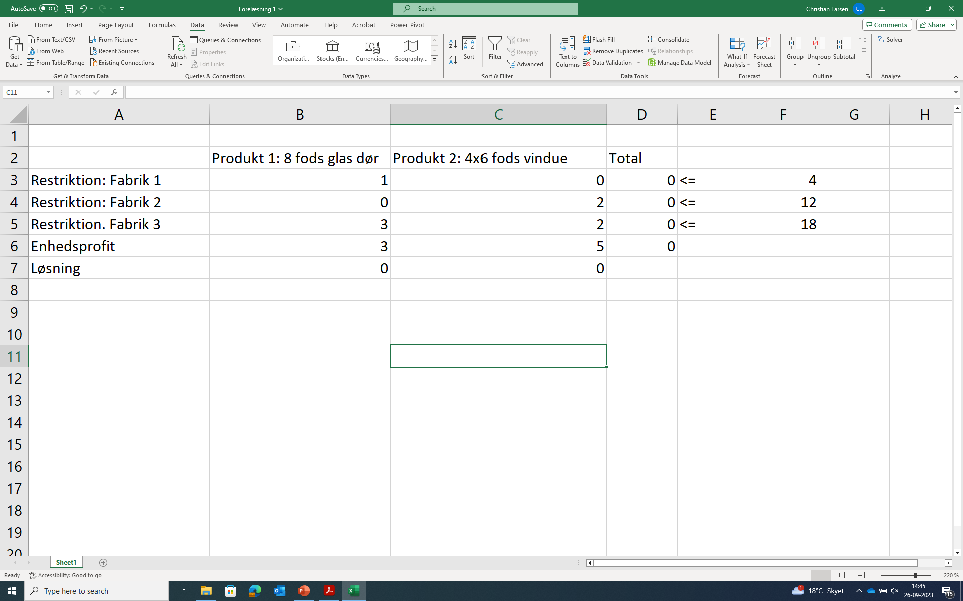
“Trykke på en knap” – bruge Solver i Excel
Opstilling så det ligner Tabel 3.1

Slide 12
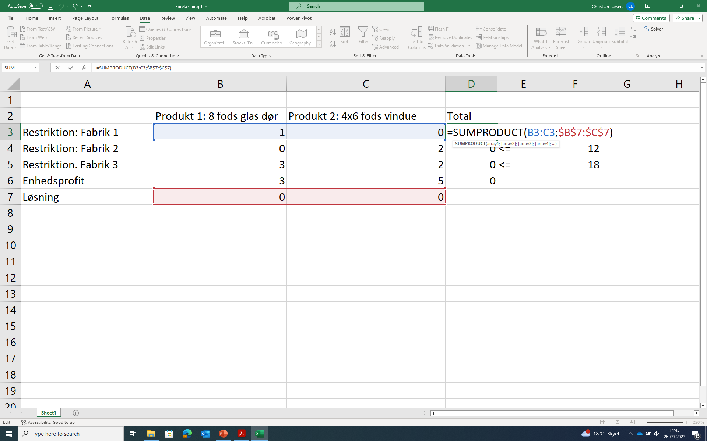
“Trykke på en knap” – bruge Solver i Excel
De matematiske summationer er skrevet i Excel sprog i D kolonnen

Slide 13
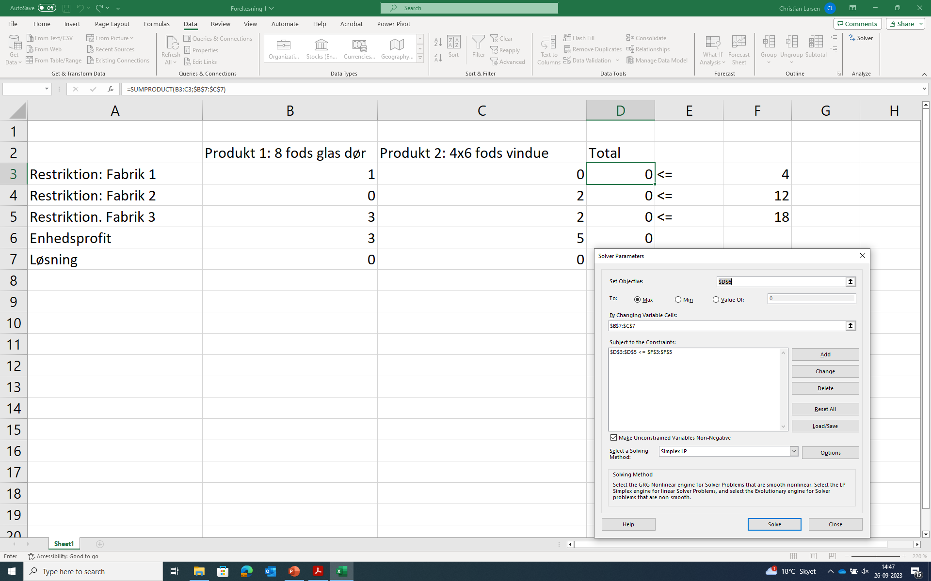
“Trykke på en knap” – bruge Solver i Excel
Opstilling af optimeringsproblemet vha Solver (Data/Solver)
Og nu er det bare at trykke på en knap

Slide 14
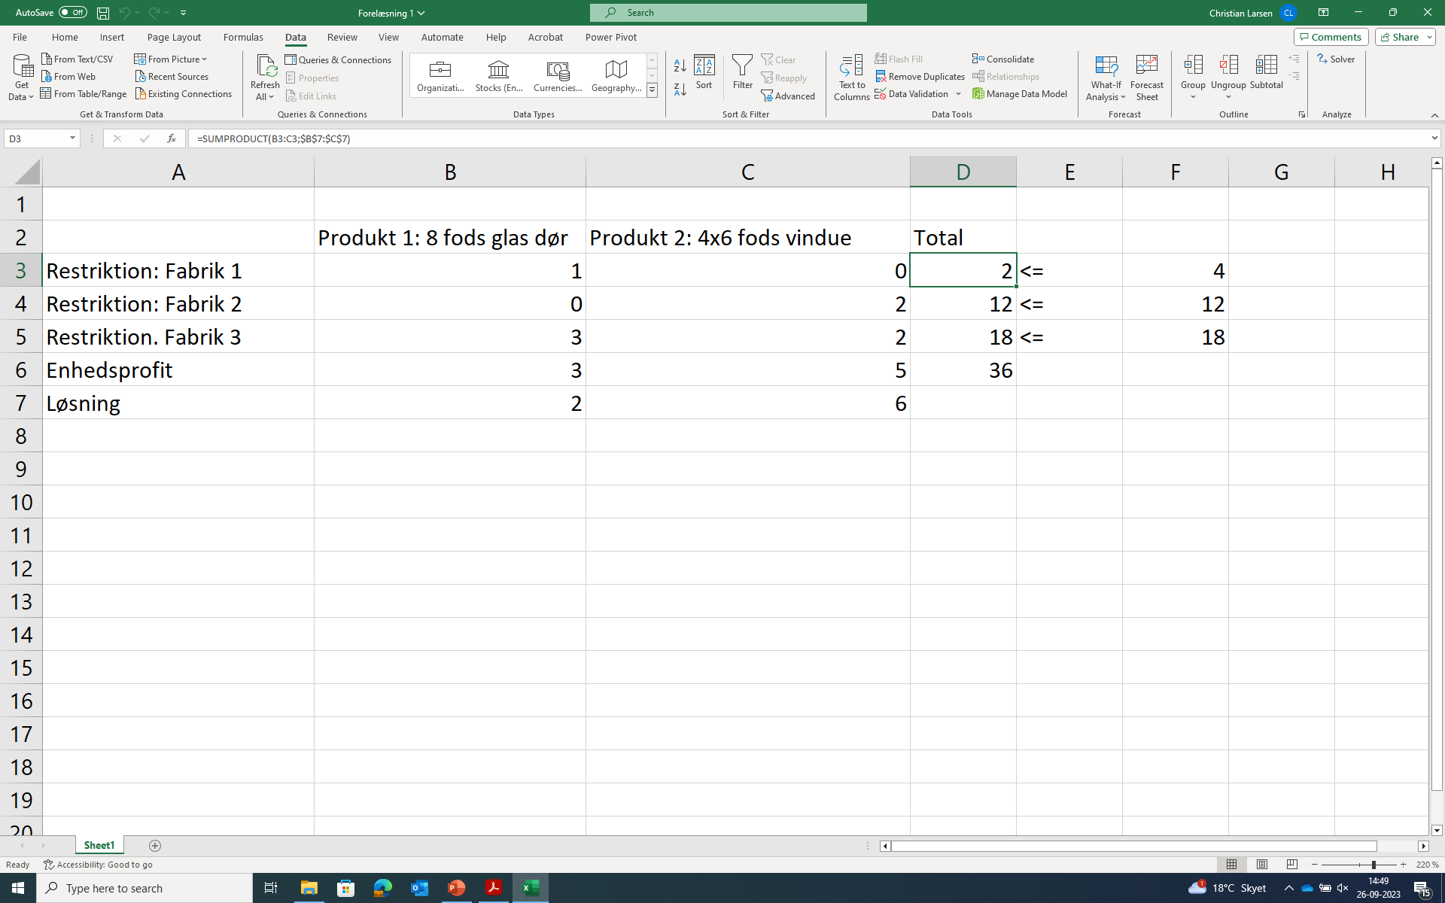
Resultat fra Solver

Slide 15
Antagelser for LP
LP er smart men kræver mange forudsætninger (HL, Sekt. 3.3)
Proportionalitet
Additivitet
Divisibilitet
Ingen usikkerhed
Man må altid overveje om disse mulige forudsætningsbrud gør det meningsfuldt at udvikle en LP model eller man bør bruge andre modeller
Bruge ikke lineære optimeringsmodeller (overspringes)
Bruge heltalsprogrammering
Bruge Markovkæder, køteori, stokastisk programmering eller simulation

Slide 16
Afslutning i fællesskab
Vi vil på klassen opstille og løse Personal Scheduling i fællesskab
Der er oploadet en Excel skabelon til jer

